Slide 1
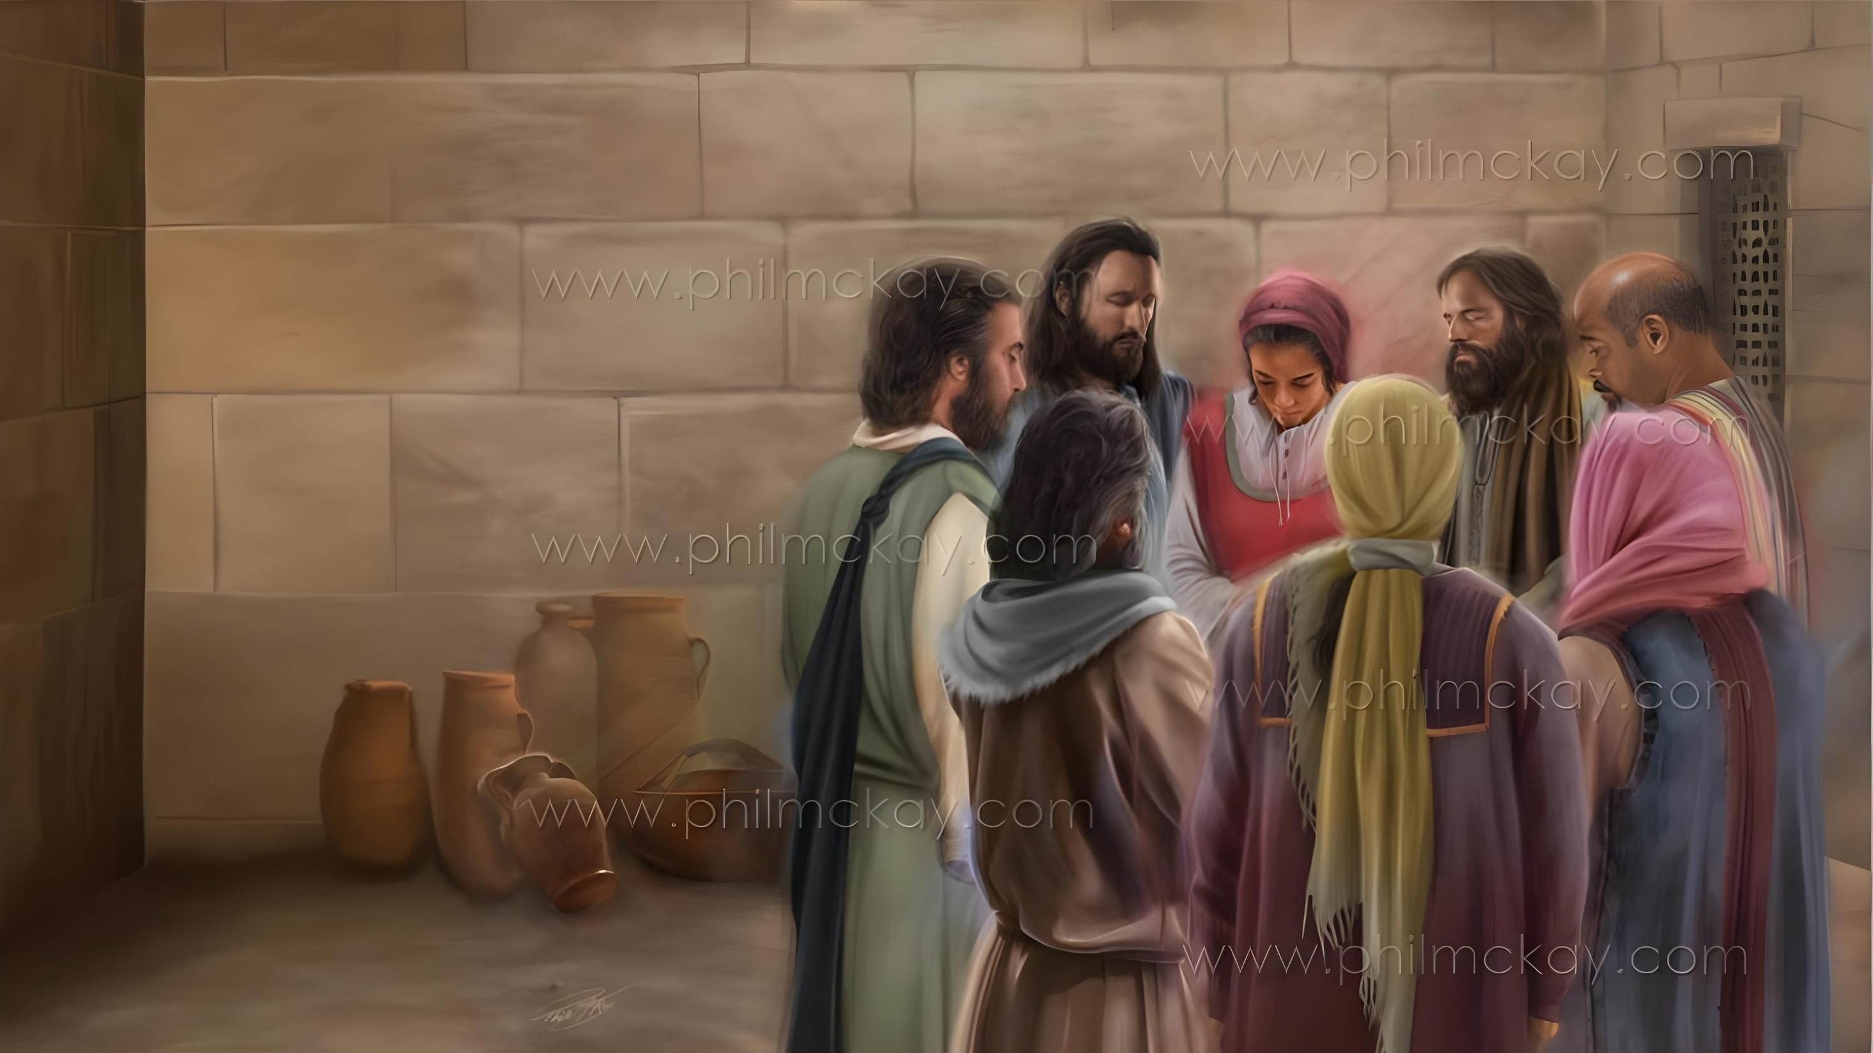
O MAFUAAGA O LE FAAFETAI MA TALOSAGA
Lesona 2, Ianuari 10, 2026

Slide 2


“Ua ou mautinoa lenei lava mea, o Ia na amataina le galuega lelei i totonu ia te outou,e faaatoatoaina ai lava e Ia e oo atu lava i le aso o Iesu Keriso”
Filipi 1:6

Slide 3

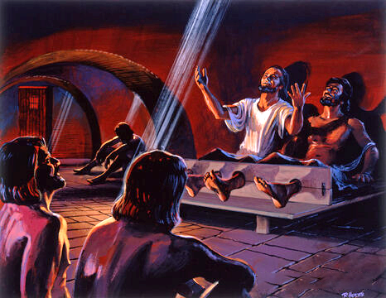








E lei faigofie nei taimi ia Paulo. Semanu e faigofie ona lolo atu i le faanoanoa ona ua leai sona saolotoga.
Peitai, e pei lava ona ia usuina o viiga i le falepuipui mata’utia o Filipi, o lea foi na mafai ona maua ai e Paulo ni mafuaaga e momoli atu ai lona loto-faafetai i ona uso ma tuafafine i Filipi ma Kolose. E mafai foi ona tatou faailoa atu i tagata lo tatou agaga faafetai i le Atua ona o mea ua latou faia pe foai mo i tatou.
E lei avea lona faafalepuipuiina e taofia ai o ia mai le faaauauina pea ona fesootai atu i lona Tamā, ma aioi atu ia te Ia mo isi e ala i le tatalo. O le tatalo foi lea a matua ina ia maua ma iloa e a latou fanau ona faafetai i le Atua ma tagata e alolofa i a’i latou.
Mafuaaga na avatu ai le faafetai ma talosaga i le tusi i Filipi:
Mafuaaga e ala ai ona faafetai (Filipi 1:3-8)
Talosaga molia (Filipi 1:9-11)
Avatu le faafetai ma talosaga i taimi o faigata (Filipi 1:12-18)
Mafuaaga na avatu ai le faafetai ma talosaga i le tusi i Kolose
Mafuaaga e ala ai ona faafetai (Kolose 1:3-8)
Talosaga molia (Kolose 1:9-12)

Slide 4
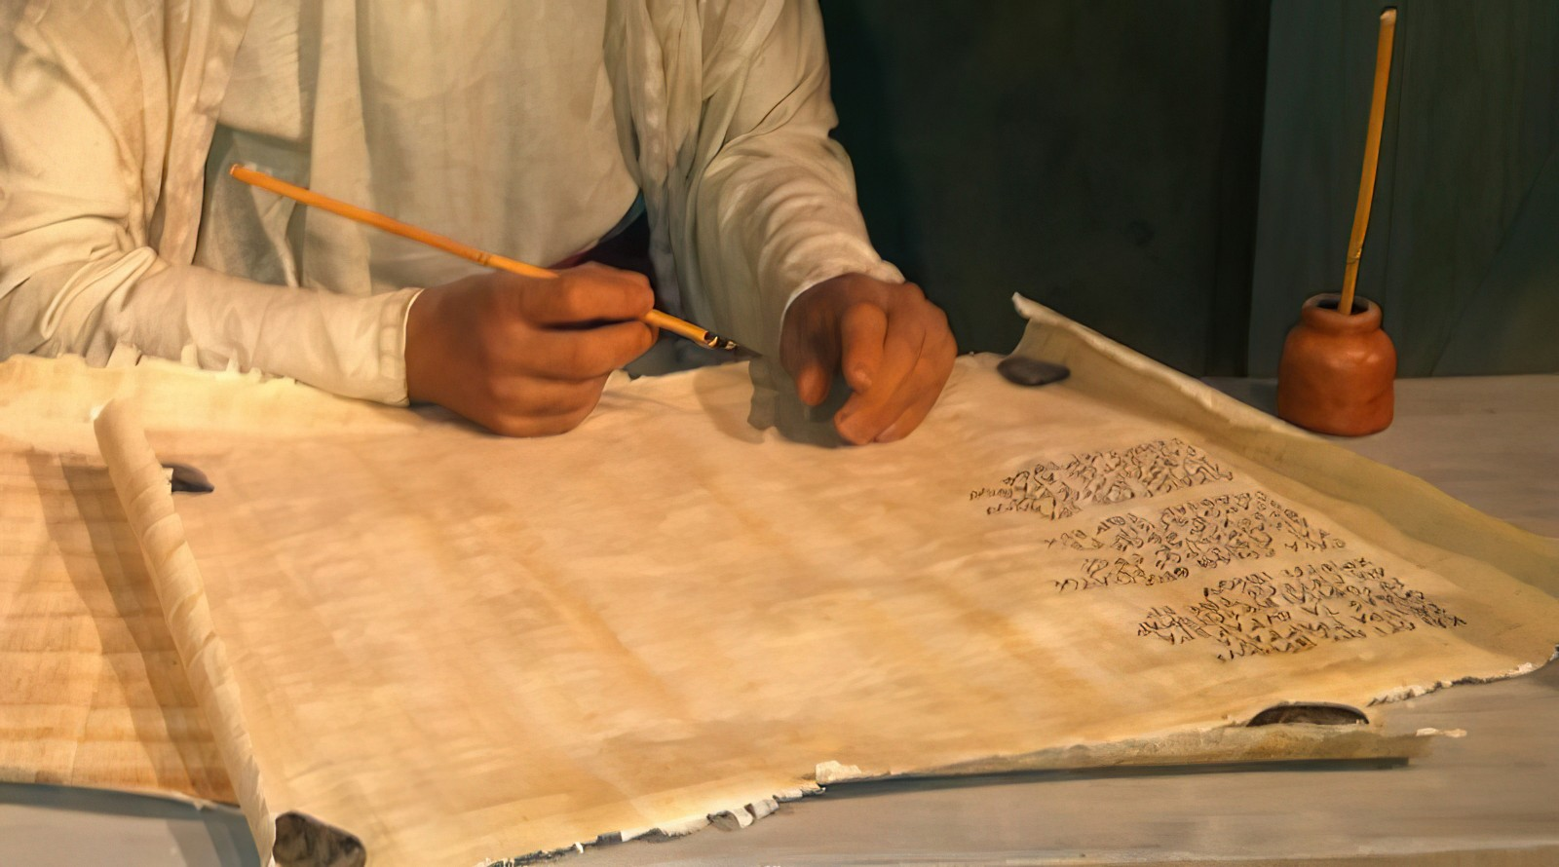
Mafuaaga e ao ai ona Faafetai ma Talosaga i le Tusi na avatu i Filipi

Slide 5



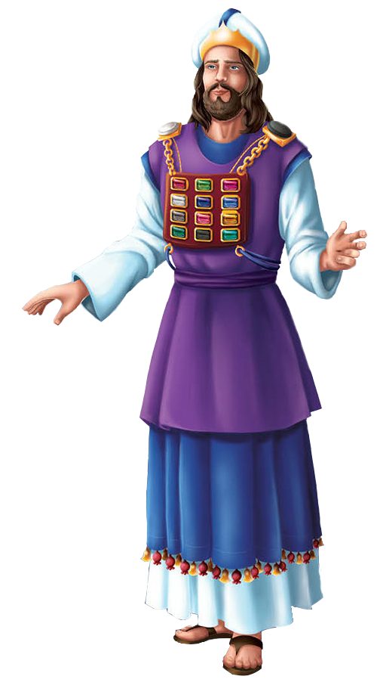
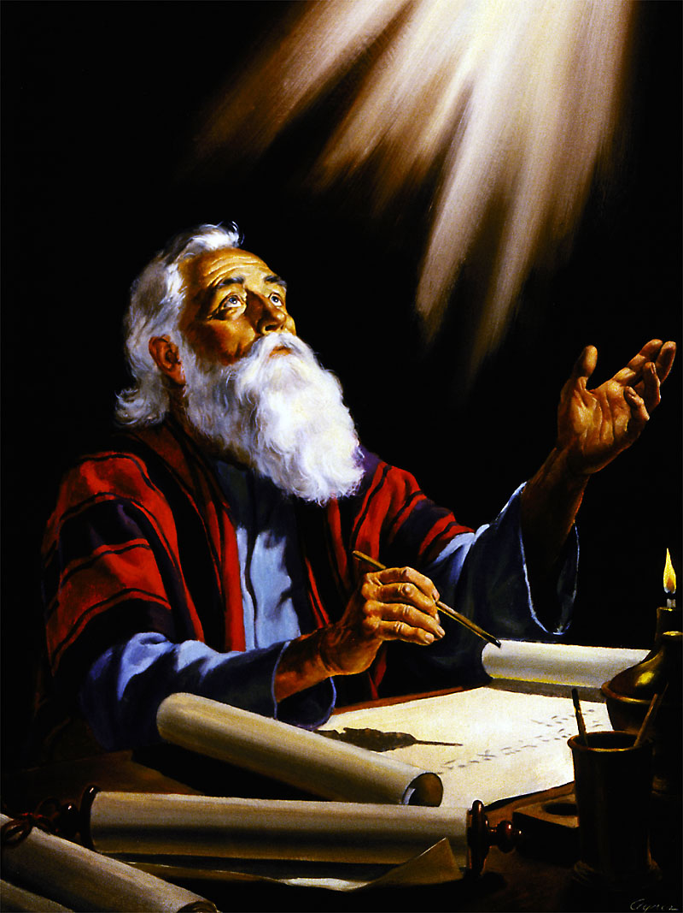
MAFUAAGA E ALA AI ONA FAAFETAI
“Ua ou mautinoa lenei lava mea, o ia na amataina le galuega lelei i totonu ia te outou, e faaatoatoaina ai lava e ia e oo atu lava i le aso o Iesu Keriso” (Filipi 1:6)
Na amata e Paulo lana tusi i lona faafetai atu lea i le Atua mo le au faatuatua i Filipi (Filipi 1:3), o e sa ia alofa faapelepele i ai (Filipi 1:8).
E pei lava ona la’eiina e le faitaulaga sili i luga o lona ufifatafata, i tafatafa ane o lona fatu, o igoa o ituaiga o Isaraelu ua taina lea i maataua pe a tula’i o ia i luma o le Atua, na tauaveina foi e Paulo “i lona loto” sui taitasi uma o le ekalesia pe a ia tula’i i luma o le Atua i talosaga e aioi atu ai mo i latou (Filipi 1:7).
O lona agaga faafetai e aofia ai le tulaga e faapea na tumau lava le faamaoni o tagata Filipi i le talalelei, ma sa faaatoatoaina i latou e le Atua i aso uma (Filipi 1:5-6).
O le mafuaaga lona tolu o lona agaga faafetai ona sa faatasia tagata Filipi ma ia i lona loto “i ona noanoataga, ma le faatonu atu, atoa ma la’u faamaoni atu i le talalelei” (Filipi 1:7).

Slide 6


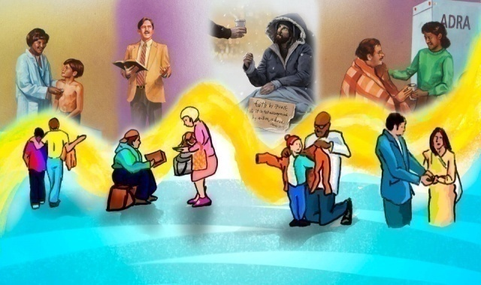
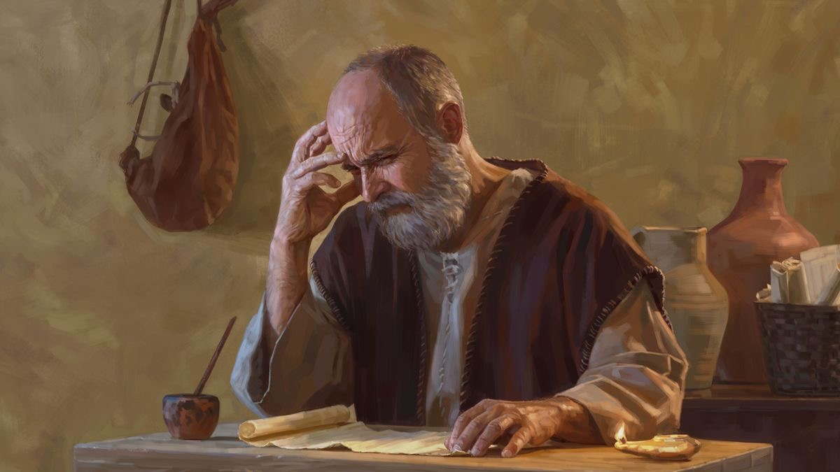
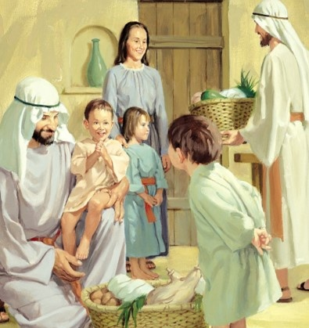
TALOSAGA MOLIA
“O la’u tatalo foi lenei: Ia faatuputeleina pea lava lo outou alofa, ma le iloa lelei, atoa ma le faautauta uma; ina ia masino ia te outou mea uiga eseese, ina ia avea outou ma e faamaoni, ma le lē ta’uleagaina pe a oo i le aso o Keriso; ia tutumu outou i fua o le amiotonu mai ia Iesu Keriso – ina ia viia ai ma faaneeneeina ai le Atua.” (Filipi 1:9-11)
E mafai ona tatou manatu i le faaosofiaina o tatalo a Paulo o se “mafuaaga noanoatia” (Filipi 1:9-11):
Ia tupu tele le alofa ia te outou
O le a atili ai ona outou atamamai
O le a outou iloatino ai le mea sili
O le a outou mamā ma fai mea sa’o
O le a outou fua mai e ala ia Iesu Keriso
O le a maua ai le mamalu ma le viiga mo le Atua
E mafai faapefea e lo tatou alofa ona “faatuputeleina pea lava pea?” Aisea e taua tele ai lea mea i le olaga o le Kerisiano?

Slide 7
TATALO MA AVATU LE FAAFETAI I TAIMI O FAIGATA

Slide 8

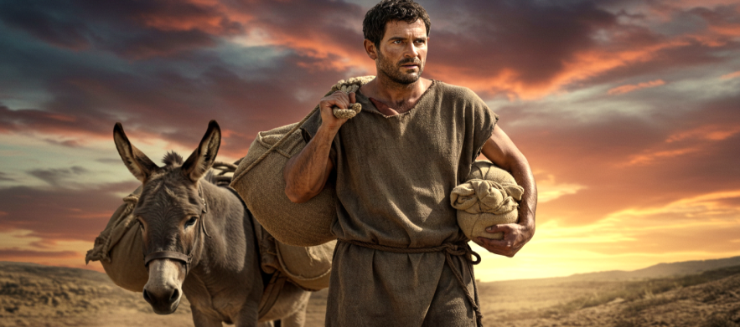
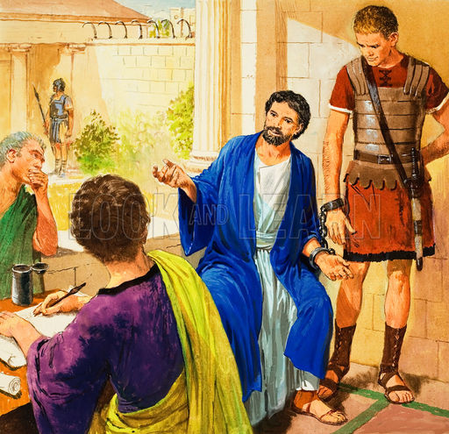
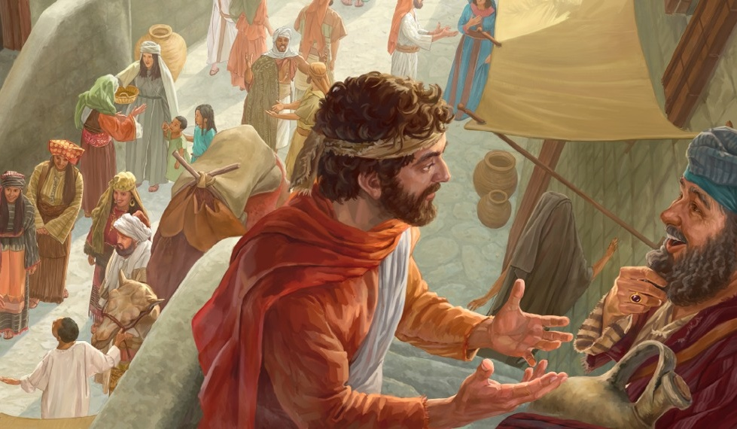
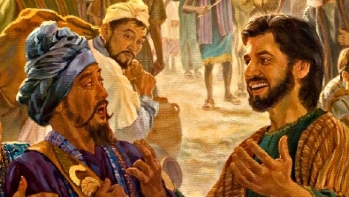
O SE AVANOA E PUIPUIA AI LE TALALELEI
“Le au uso e, ou te manao ia iloa e outou, o mea na oo ia te a’u, ua iu ina tupu atili ai le talalelei.” (Filipi 1:12)
Ina ua iloa e tagata Filipi o loo faafalepuipuiina Paulo i Roma, sa matua mafatia lava i latou, ona latou auina atu lea o Epaferoti ma ni mea-alofa e fesoasoani i le aposetolo (Filipi 4:18).
Nai lo le loto mafatia, na faafetai Paulo i le Atua i le faafalepuipuiina o ia. Aisea e avatu ai le faafetai? Ona o lenei le auala na ia mafai ai ona talai atu, semanu o le a le mafai lava ona ia oo atu i ai (Filipi 1:13).
E le gata i lea, o uiga vaaia o le aposetolo, na faalaeiauina ai isi o le au uso faamaoni, ma amata ai ona latou tala’i atu le talalelei e tusa lava poo a ni faigata e aofia ai (Filipi 1:14).
O isi, o loo manatu o le tautala faalaua’itele atu e uiga i le talalelei o le a aumaia ai ni faigata ia Paulo, sa fesoasoani foi – e aunoa ma le iloa – e faasalalauina lava (Filipi 1:15-18).

Slide 9
O auala na avatu ai le faafetai ma talosaga i le tusi i tagata Kolose

Slide 10


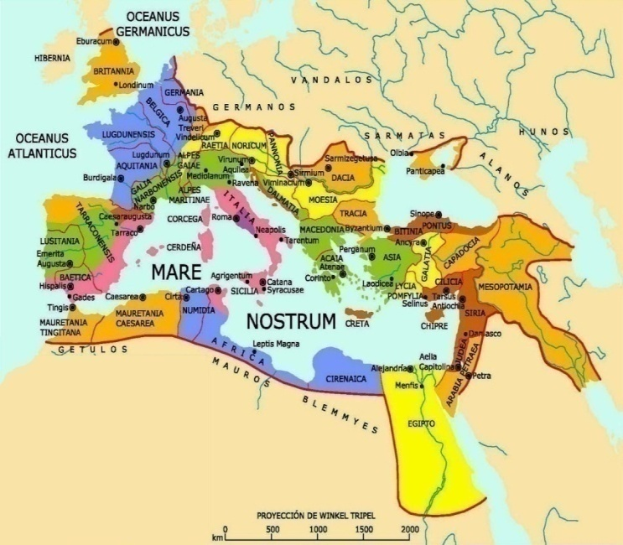
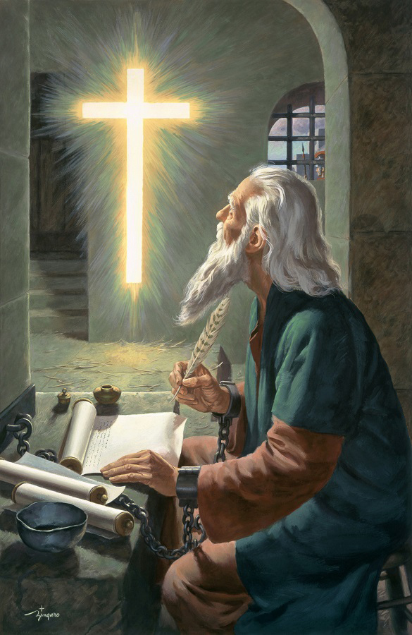

O MAFUAAGA O LE AGAGA FAAFETAI
“Ma te faafetai atu i le Atua, o le Tama o Ia o lo tatou Alii o Iesu Keriso, o loo tatalo atu e le aunoa mo outou” (Kolose 1:3)
O le toe ta’ua o upu o le 1Korinito 13:13, na faafetai atu ai Paulo i le Atua ona o loo i nei tagata Kolose ni uiga lelei faa-Kerisiano se tolu: faatuatua, faamoemoe, ma le alofa (Kolose 1:4-5).
O nei uiga lelei e puna mai ia “Keriso Iesu,” e aafia ai lo tatou sootaga ma le “au paia uma,” ma ua faasoaina mai i a’i tatou e ala i le “upu moni o le talalelei”.
O loo faamamafaina mai e Paulo e faapea o lenei talalelei e le na’o mo tagata Kolose ua talaiina atu i ai, ae “i le lalolagi uma” (Kolose 1:6)... Ma i le na o le 30 tausaga!
O le mana o le Atua, lea ua faasoaina mai e ala i le talalelei mai i le galuega a le Agaga Paia, ua avea ai le Tusi Paia “o le upu o le ola” (Filipi 2:16). O lona uiga, e ala i le taliaina o le talalelei, ua tatou maua ai le ola e faavavau ma se tofi ua “teuina mo i tatou i le lagi” (Kolose 1:5).

Slide 11



TALOSAGA MOLIA
“O le mea lea, o’i ma’ua foi ma te le’i mapu ai lava i le tatalo mo outou. Talu le aso na ma faalogologo ai, ma te aioi atu foi ina ia atoatoa ona outou iloa lelei o Lona finagalo, i le poto uma atoa ma le mafaufau faaleagaga”(Kolose 1:9)
Na aofia i talosaga molia a Paulo le tele o mea lelei mo Kolose (Kolose 1:9-11):
Ia mafai ona maua e i latou le poto o le Atua, lea o le a tuuina atu ai i ai latou le atamai, ma le malamalama faale-agaga
Ia ola o ni fanau a le Atua, ia faafiafiaina ai o Ia i ala uma
Ia mafai ona fua mai ma tuputupu a’e i le poto
Ia mafai ona faamalosia i latou i le mana o le Atua ina ia maua e i latou le onosai
O lenei tatalo na faia “e avatu ai ma le olioli le faafetai i le Tama” (Kolose 1:12).
E fa ni alaleo o loo faaaogaina e le Atua ina ia avea le tatalo a Paulo ma mea moni i a’i tatou:
O le Tusi Paia (Salamo 119:105)
O le agaga o valoaga (Faaal 19:10), na faaalia mai e ala ia Elene Uaita
O le taitaiiga a le Atua (Kolose 4:3)
O le Agaga Paia (Isaia 30:21)

Slide 12

“O lo tatou ola e tatau ona fusia faatasi i le soifuaga o Keriso; tatou te maua mai ai ia te Ia e le aunoa, ia talia o Ia, o le Areto o le ola na afio ifo mai le lagi, e pune a’e mai se vaipuna e fou mai pea, ma foaiina mai pea le oa sili ona tele. Pe afai tatou te faatumauina pea le Alii i o tatou luma, ma faaavanoaina o tatou loto e avatu ai le faafetai ma le viiga ia te Ia, o le a tatou maua ai se faafouina faifai pea i o tatou olaga faale-lotu. O a tatou tatalo o le a avea o se ituaiga o talatalanoaga ma le Atua faapei ona tatou talanoa i se uo. O le a Ia fetalaia mai lava i a’i tatou Ana mea lilo. E i ai taimi o le a oo ai i a’i tatou se lagona suamalie o le olioli ona o le faatasi mai o Iesu. E i ai foi taimi o le a mu ai o tatou loto i totonu i a’i tatou a’o Ia latalata mai e fesootai ma i tatou e pei ona Ia faia ia Enoka. Pe afai o le mea moni lenei i le aafiaga o le Kerisiano, o le a vaaia i lona olaga le faigofie, o le lotomaulalo, le agamalu, ma le faapalepale, ma o le a faaalia lea i a’i latou uma e faifai mea faatasi ma ia e faapea sa ia faatasi ma Iesu ma Ia a’oa’o mai ia te ia.”
EGW (Christ’s Object Lessons, p. 129)

